Slide 1
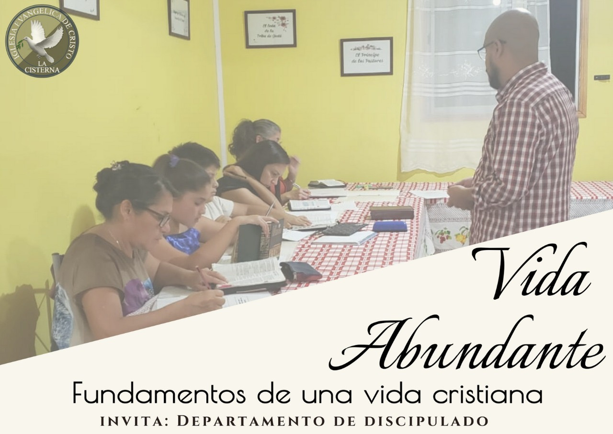

Slide 2
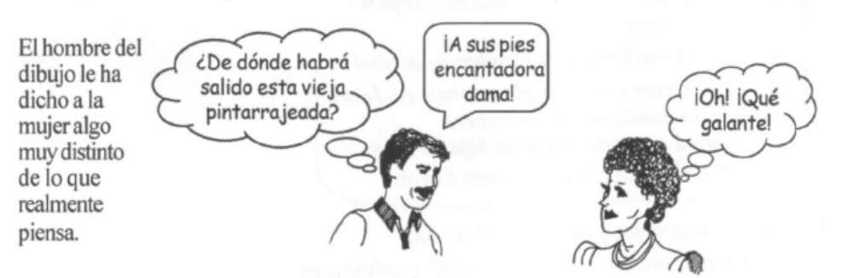
Obedecer y agradar a Jesús no es lo mismo que agradar a los hombres. Ellos solamente ven nuestro exterior y asi nos juzgan:

Slide 3
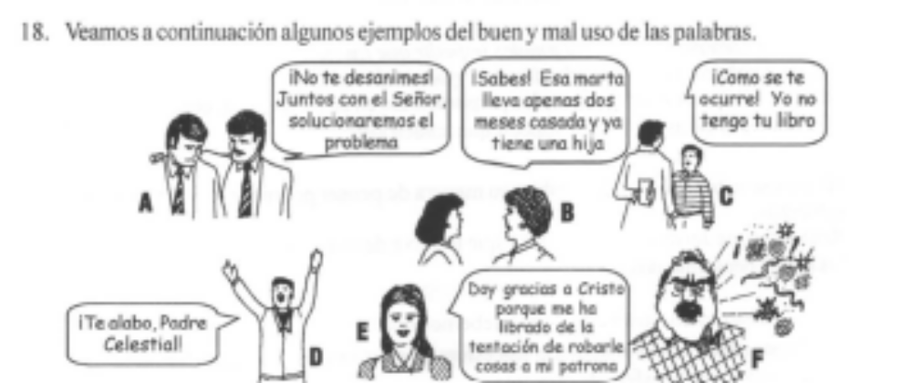

Slide 4
Cristo, el Señor de nuestras obras
21. Cristo murió y resucitó para ser nuestro Señor. Decir que él es nuestro Señor no debe ser solamente asunte de palabras, porque Cristo dijo que los que pensaban así:
¿Por qué me llamáis Señor, Señor y no hacéis lo que yo digo?
Lucas 6:46
De nada vale llamar “Señor” a Jesús si no _______________ lo que nos ______________________.
22. Tenemos que llevar nuestros pensamientos y palabra a la práctica haciendo lo que el Señor dice. El espera de nosotros:
Palabras y nada más.
Pensamientos y nada más.
Obras también

Slide 5
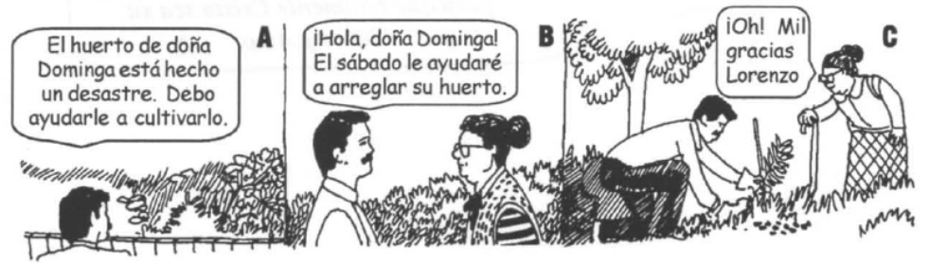
25. Lorenzo siente el llamado de Jesús para ayudar a su vecina, una viuda viejita, que necesita urgentemente a alguien que cultive su huerto.
¿En cuál dibujo piensa Lorenzo en algo bueno?.............Dibujo:________
¿En cuál dibujo habla de hacer lo bueno? ………………Dibujo:________
¿En cuál dibujo lleva sus pensamientos y sus …………….Dibujo:________
Palabras a una acción, o sea una buena obra?

Slide 6
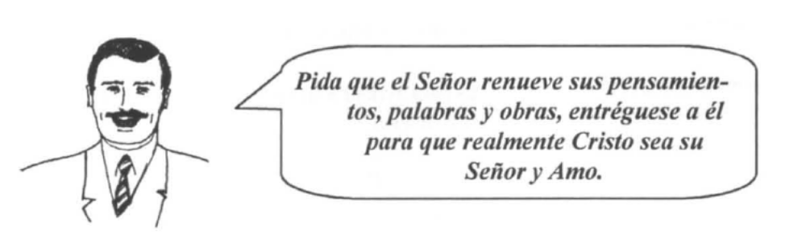
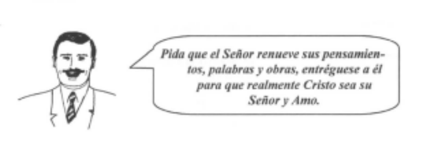

Slide 7
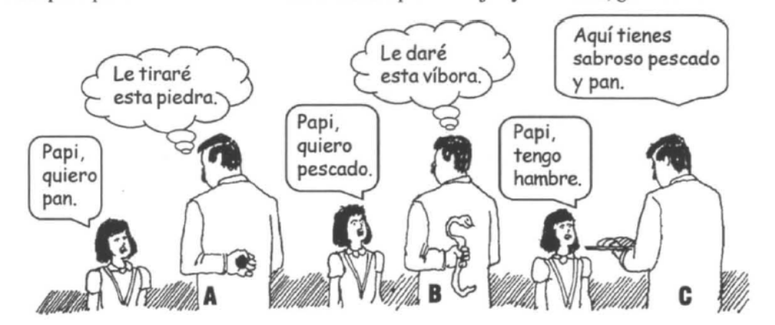
Lección 5:La familia de Dios
2. Cualquier padre normal siente mucho cariño por sus hijos y los cuida ¿no es cierto?
En los siguiente dibujos, ¿Cuál debe ser la respuesta del padre a su hija?
¿La del dibujo A,B o C? La del dibujo_______.

Slide 8
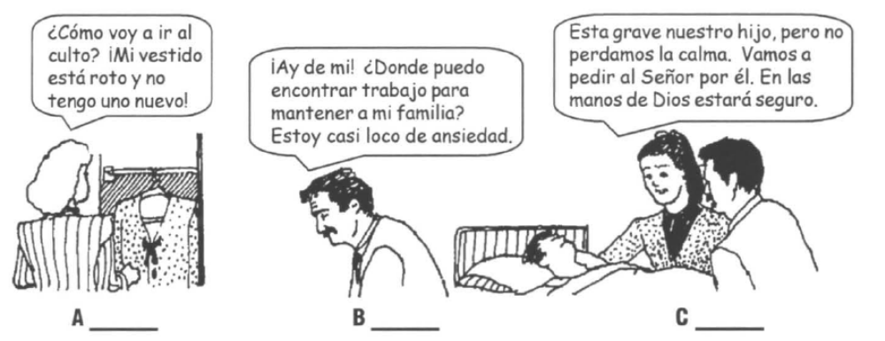
8. Si un hijo de Dios no sabe dónde ni cómo conseguir su ropa y comida, pero recuerda que su Padre Celestial sabe sus necesidades, ¿qué debe hacer?
A) confiar en Dios B) Estar muy preocupado. C) Salir a robar.
14.

Slide 9
Nuevos hermanos
17.¿Qué hermosa relación tiene usted con el Creador del universo! ¿No es cierto? Usted puede decir a Dios: “Padre” (o como dice un niño “Papá”) y él le dice a usted “Hijo mio”
Pero en la familia de Dios, no sólo tenemos un padre si no también hermanos. ¿Quiene son nuestros nuevos hermanos?
A) Todos los que viven en el mismo pais.
B) Todos lo que tienen los mismos padres.
C) Todos los que recibieron a Cristo como Salvados y Señor.

Slide 10
24. Jesús dijo que debemos amar como él ama, a todos, no solamente a los que nos son agradables. Entonces, ¿a quiénes de los siguientes hermanos debemos amar?
A) Solamente a los que no son agradables y no a los desagradables.
B) Solamente a quienes nos tratan bien y no a quienes nos tratan mal.
C) A todos, incluso a los no gratos.

Slide 11
26. El amor se expresa de muchas formas. Por ejemplo, en el caso del padre que dio a su hija pescado y pan. ¿qué hará esa hija por amor a su hermanito que también tiene hambre?
A) Lo compartirá con su hermanito.
B) lo guardará solamente para ella.
C) Mentirá diciendo que no tiene nada para compartir.

Slide 12
Pescado y pan son sólo dos ejemplos de las muchas bendiciones que nuestro Padre nos da y que debemos compartir con los demás. La siguiente lista contiene otros ejemplos, no solo materiaes sino también espirituales, de cómo compartir en amor con su hermano.
A) Ayudarle cuando esté necesitado.
B) Compartir malas noticias para desanimarlo.
C) Compartir buenas noticias para animarlo.
D) Criticarlo por su manera de vivir.
E) Perdonarlo aunque nos haya ofendido varia veces.
F) Pasar la mañana cuidando a los hijos de una madre atareada.
G) Ayudar a un padre de familia en su búsqueda de trabajo.

Slide 13
